Slide 1
Ergänzungsfach Informatik

Slide 2
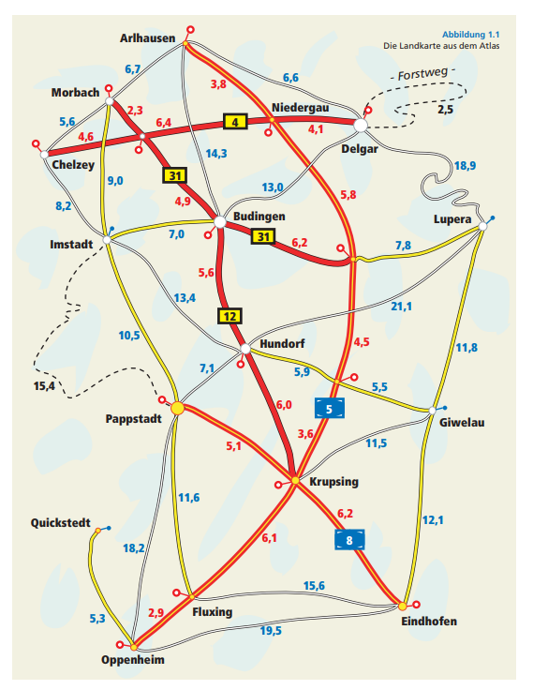
Algorithmen
Welches ist der günstigste Weg von Imstadt nach Oppenheim?
- Bruth-Force-Methode (alle Möglichkeiten ausprobieren)
- Dijkstra-Algorithmus

Slide 3
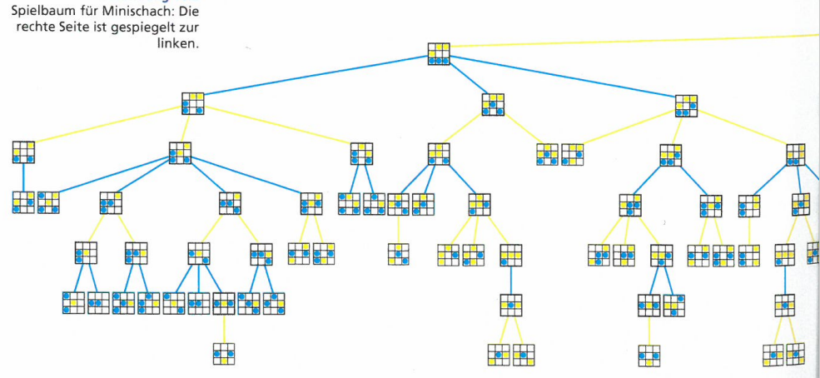
Künstliche Intelligenz
Wie lernt der Computer optimal zu spielen?

Slide 4
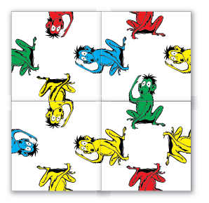
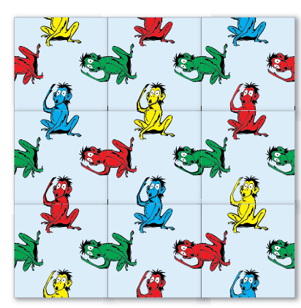
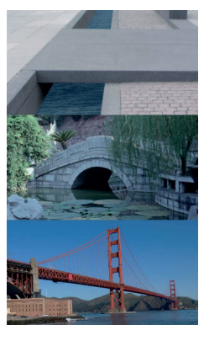
Allmächtiger Computer?
Grenzen des Computers!
- Nicht-berechenbare Probleme / Nicht-skalierbare Probleme

Slide 5
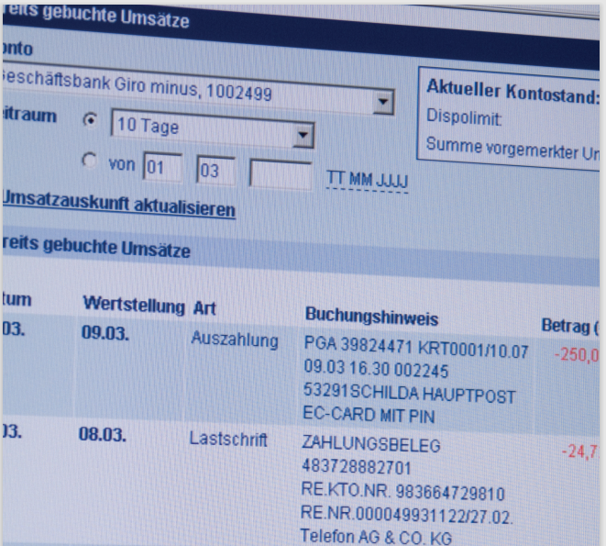
Geheimschriften
und Datensicherheit
- Skytale:
- RSA-Verfahren:

Slide 6
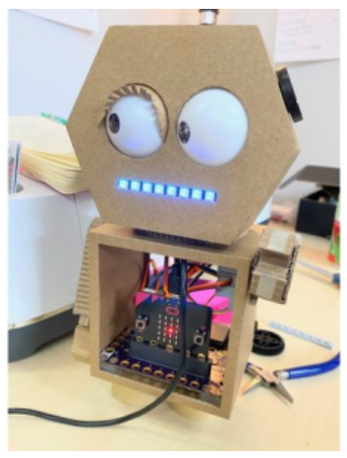
Weitere Stoffgebiete
Ergänzungen zu den IN-Themen der 3./4.Klasse …
… Programmieren/Algorithmen
… Daten
… Netzwerke
Grundlagen der theoretischen Informatik (Grammatik einer Formale Sprache, Automatentheorie, …)
Projekte: I) Spiel programmieren
II) Webanwendung programmieren (z.B. Webseite, welche Zitate speichert)
III) Physical Computing / Steuerung von Motoren, Sensoren
Informatik und Gesellschaft
Wünsche?

Slide 7
Anforderungen
I) Freude und Interesse
an Themen und Fragestellungen der Informatik
an „Comutational Thinking“ (z.B. Strukturen, logisch Denken, Rätsel)
II) Normale Vorkenntnisse und Fähigkeiten

Slide 8
Ziele
Einblick in interessante und wichtige Themen der Informatik geben
Neue Gebiete der Informatik kennenlernen
Denk- und Arbeitsweise trainieren (Problemlösestrategien entwickeln, Abstrahieren)
Auf Studien/Berufe vorbereiten, in denen Informatik gebraucht wird

Slide 9
Für viele Studienrichtungen sind gute Informatik/Mathematik-Kenntnisse wichtig bzw. von Vorteil:
Ingenieurwissenschaften
Mathematik
Informatik
Biologie
Chemie
Physik
Wirtschaft
Medizin
Psychologie

Slide 10
Aus dem ETH-Bericht „Maturanoten u. Studienerfolg“, 2008

Slide 11
Informatik ist der Schlüssel, um unsere zunehmend digitalisierte Welt zu verstehen!

